Slide 1
Panoramica di alcune clausole del mercato Cyber Insurance che stanno facendo discutere
ANIA Webinar 11 Giugno 2020
Avv. Giorgio Grasso, PhD
BTG LEGAL

Slide 2
CYBER EXTORTION : È LECITA?
Rimborso delle somme pagate dall’Assicurato a soggetti terzi per prevenire o porre fine a una minaccia alla sicurezza dei Sistemi Informatici inclusi gli onorari professionali di consulenti esterni incaricati di indagare sulla fondatezza della minaccia. [Esempio]
Dubbi:
Art. 2 d.l. n. 8/1991 conv. L. 82/1991
Art. 12 CAP (Operazioni vietate)

Slide 3
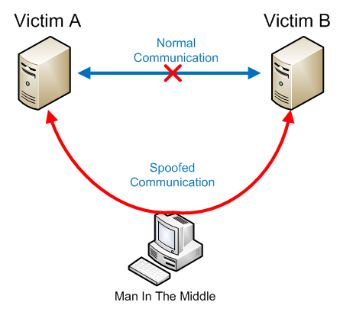
ISTRUZIONE FRAUDOLENTA
Perdite Pecuniarie Dirette derivanti dalla sottrazione di fondi del Contraente a seguito di un Attacco Hacker al Sistema Informatico dello stesso da parte di un Soggetto Terzo in conseguenza del quale vengano impartite Istruzioni Elettroniche fraudolente apparentemente provenienti dal Contraente o da una persona o organizzazione autorizzata dal Contraente e dirette a ottenere l’addebito, il trasferimento, il pagamento o la consegna di fondi dal Conto di Pagamento da parte dell’istituto finanziario. [Esempio]

Slide 4
GOODWILL COUPON CLAUSE
Means a coupon offering a discount or rebate to an Affected Person for a future purchase of a Company's products or services that is provided to such Affected Person by a Company in connection with a Privacy Breach. The Goodwill Coupon shall require each Affected Person to redeem or activate the discount or rebate offered within a set amount of time not to exceed ninety (90) days of receipt of the Goodwill Coupon. Under no circumstances shall the discount or rebate offered be automatic or self-activating. [Esempio]

Slide 5
NOZIONE DI SISTEMA INFORMATICO impatto dello smart-working
Computer e relativi dispositivi d’input e output, inclusi computer portatili aziendali, telefoni cellulari aziendali, dispositivi di memorizzazione dei dati, dispositivi di rete, e sistemi di back up che siano:
1. gestiti e di proprietà dell’Assicurato ovvero da questa noleggiati;
2. gestiti da un service provider terzo - previo contratto in forma scritta - e impiegati per fornire servizi di applicazione per computer dedicati all’Assicurato ovvero per l’elaborazione, il mantenimento, l’hosting o la memorizzazione dei dati elettronici dell’Assicurato;
3. usati da un manager, socio o dipendente dell’Assicurato in conformità con la policy aziendale BYOD redatta in materia di utilizzo dei dispositivi personali, sempreché tale policy sia stata già implementata prima dell’avversarsi dell’effettiva (o sospetta) Violazione dei Dati o Violazione della Sicurezza. [Esempio]

Slide 6
ESCLUSIONE GUERRA
Danni, direttamente o indirettamente, conseguenti a guerra, invasione, azione di nemici esterni, ostilità, operazioni belliche (con o senza dichiarazione di guerra), guerra civile, ribellione, rivoluzione, insurrezione, tumulti civili che costituiscano o assumano le proporzioni di una sollevazione, esercizio di potere militare, legge marziale, usurpazione di potere. La presente esclusione non si applica agli atti di Terrorismo Informatico.
Terrorismo Informatico: il ricorso premeditato ad attività volte a compromettere la rete o i Sistemi Informatici, ovvero la minaccia esplicita di ricorso a tali attività, nell’intento di provocare danni e perseguire fini sociali, ideologici, religiosi, politici o obiettivi analoghi, o di intimidire una o più persone nel perseguimento di tali obiettivi. In nessuna circostanza costituiscono terrorismo informatico le attività che fanno parte o sono condotte a sostegno di qualsiasi azione militare, guerra o operazione bellica.

Slide 7
VOLUNTARY SHUTDOWN
È sempre coperto? …
… articolo 1914 c.c. (Obbligo di salvataggio)
(i) l’interruzione volontaria ed intenzionale del Sistema informatico dell’Assicurato da parte del Contraente, previo consenso scritto dell’Assicuratore, ma unicamente nella misura necessaria al fine di limitare la Perdita risultante dal verificarsi di un evento descritto al […].
(ii) l’interruzione intenzionale del Sistema informatico dell’Assicurato da parte del Contraente in quanto esplicitamente imposta da qualsiasi ente pubblico regionale, locale o nazionale, nella rispettiva propria capacità ufficiale o di ente regolatore, a seguito del verificarsi di un evento descritto al […]. [Esempio]

Slide 8
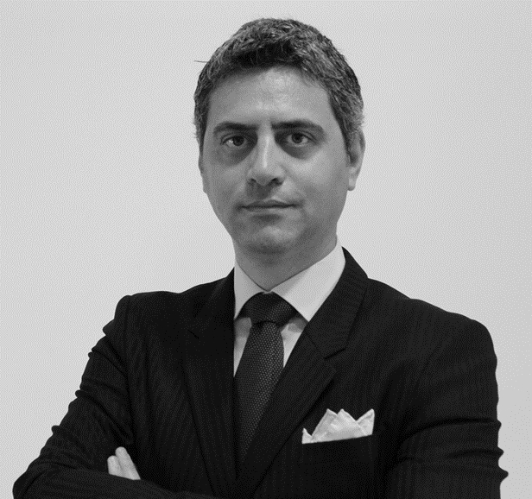
Q & A
Avv. Giorgio Grasso, PHD
M. +39 328 4226114
E. g.grasso@btglegal.it
www.btglegal.it

